Slide 1


M3 – UF5: PATRONS DE DISSENY, MÀQUINA ESTATS I JDBC
Departament d’informàtica, M3 - Programació
Albert Cimas
Marc Albareda
Eloi Vazquez

Slide 2
INDEX
Introducció als patrons
Observer
Abstract Factory
Factory Methods
Decorator
Adapter
JDBC
Màquina d’Estats

Slide 3
CONTROL DE CANVIS
 | Realitzat per | Revisat per | Aprovat per
Nom i cognom | Eloi Vazquez Batista | Albert Cimas | Marc Albareda
Càrrec | Professor | Professor | Coordinador GS
Data | 23-09-2022 | 23-09-2022 | Siempre

Slide 4
LLISTAT DE LES MODIFICACIONS
Un cop que imprès el document o descarregat, perd la seva vigència
Revisió núm | Data | Descripció
0.0 | 23-09-2022 | Creació de l’arxiu
0.1 | XX-XX-XXXX
0.2 | XX-XX-XXXX
0.3 | XX-XX-XXXX

Slide 5
PATRÓ DE DISSENY
Què és un patró de disseny?
  És una solució general a un problema comú i recurrent en el disseny de programari.
  No és un disseny acabat que es pot transformar en codi.
  És una descripció o plantilla per resoldre un problema que es pot utilitzar en solucions diferents.
  Els patrons orientats a objectes solen mostrar relacions i interaccions entre classes o objectes, sense especificar les classes d’aplicació finals o objectes que hi estan implicats.
  Els algoritmes no són patrons de disseny i al revés. Els primers resolen problemes computacionals i els segons de disseny. Els patrons se centren en l'organització i les interaccions entre els components del programari.

Slide 6
PATRÓ DE DISSENY
Elements dels patrons de disseny
  Un nom o identificador que es pot usar per descriure el problema de disseny, les seves solucions i les conseqüències en una o dues paraules. Per exemple: Observer
  L’altre element és quan es pot aplicar el patró i explica el problema i el context del mateix.
  El tercer element, és la solució. Descriu els elements que component el disseny. No pot descriure la implementació concreta perquè es pot aplicar en moltes situacions diferents.
  Són els resultats esperables d’aplicar el patró de disseny amb Java.
  També hi ha les conseqüències o efectes, que són els resultats esperables de l'aplicació d'un patró. És a dir, pros i contres, o implicacions en el rendiment i mantenibilitat del codi.

Slide 7
PATRÓ DE DISSENY
Tipus de patró de disseny:
  Patrons de creació
    S’utilitzen per crear objectes per una classe adient per la solució a un problema.
    S’utilitzen quan hi ha disponibles instàncies de diverses classes diferents.
    Són útils quan s’aprofita del polimorfisme i necessita escollir entre diverses classes en temps d’execució en un lloc de temps de compilació.
    Permeten que els objectes es creen en un sistema sense haver d’identificar un tipus de classe específic en el codi 🡪 No es necessita una programació complexa per la creació d’una instància.
    Ajuden a ocultar la creació concreta d’objectes.
    Proporciona una interficie comuna per crear-los.
    Ajuda a mantenir el codi menys dependent de classes concretes (desacoblament) i més fàcil de modificar.

Slide 8
PATRÓ DE DISSENY
Tipus de patró de disseny:
  Patrons de creació (cont)
    Exemples:
      Abstract Factory
      Singleton
      Factory Methods
      Prototype
      Builder Pattern

Slide 9
PATRÓ DE DISSENY
Tipus de patró de disseny:
  Patrons estructurals
    Formen estructures més grans a partir d’elements únics, generalment de diferents classes.
    En Java utilitza la herència per a composar interfícies o implementacions.
    Ajuden a garantir que el sistema tingui una estructura flexible i escalable.
    Exemples:
      Adapter
      Bridge
      Composite
      Decorator
      Facada
      Flyweight
      Proxy

Slide 10
PATRÓ DE DISSENY
Tipus de patró de disseny:
  Patrons de comportament
    Descobreixen interaccions entre objectes i es centra en com els objectes es comuniquen entre sí de manera flexible.
    Permet reduir els diagrames de flux complexes a simples interconnexions entre objectes de varies classes.
    Es fan servir per controlar fluxos complexos, com la manera en què els objectes s'envien missatges entre ells (per exemple, amb "Observer") o com es gestionen les responsabilitats (com "Chain of Responsibility").
    S’utilitza per fer que l’algoritme d’una classe utilitzi un paràmetre que s’ajusti en temps d’execució.
    Estan relacionats amb els algoritmes i l’assignació eficaç de responsabilitat entre objectes.
    Complementa els altres patrons (creació i estructural) perquè els objectes interactuen després de ser creats o composats.

Slide 11
PATRÓ DE DISSENY
Tipus de patró de disseny:
  Patrons de comportament
    Exemples:
      Chain of responsibility
      Command
      Interpreter
      Iterator
      Mediator
      Memento
      Observer
      State
      Strategy
      Template method
      Visitor

Slide 12
PATRÓ DE DISSENY
Els patrons que veurem són:
  Observer
  AbstractFactory
  Factory Methods
  Decorator
  Adapter

Slide 13
OBSERVADOR
Què és?
  És un patró de disseny de comportament.
  Especifica la comunicació entre objectes: observables i observadors.
  Un observable és un objecte que notifica als observadors els canvis en el seu estat mitjançant una crida a un mètode específic.
  Per exemple: una agència que pot notificar als canals quan rep noticies. Rebre noticies és el que canvia l’estat de l’agència de noticies, i fa que els canals siguin notificats.
  Aquest patró és útil en molts altres casos, com ara en sistemes d'interfícies gràfiques, on una finestra pot observar un botó, o en sistemes de notificacions d'esdeveniments.
Notes:
https://www.baeldung.com/java-observer-patern

Slide 14
OBSERVADOR
Què és?
  Els observadors per ser notificats pel mètode de l’observable cal estar registrat prèviament a l’observable per rebre notificacions. També, es poden eliminar del registre per no rebre més notificacions.
  Un observador pot donar-se de baixa en qualsevol moment, i l'Observable pot tenir diversos observadors alhora.
  Java proporciona la classe java.util.Observable i la interfície java.util.Observer per desenvolupar el patró Observador.

Slide 15

OBSERVADOR
Exemple:
  Creem una interfície que tingui la definició del mètode que envia els missatges i per tant és la definició de l’observar.

Slide 16
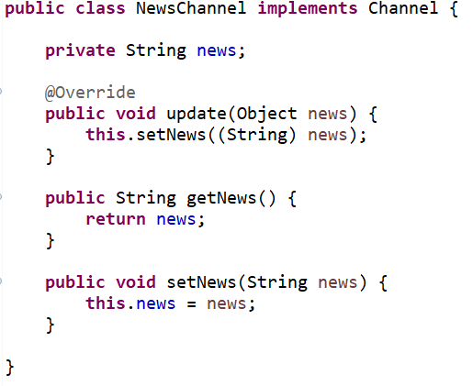
OBSERVADOR
Exemple:
  Creem la classe observar on desenvolupem els mètodes de la interfície. Quan hi hagi qualsevol canvi, amb el mètode Update que es crida quan l’observable canvia d’estat.

Slide 17
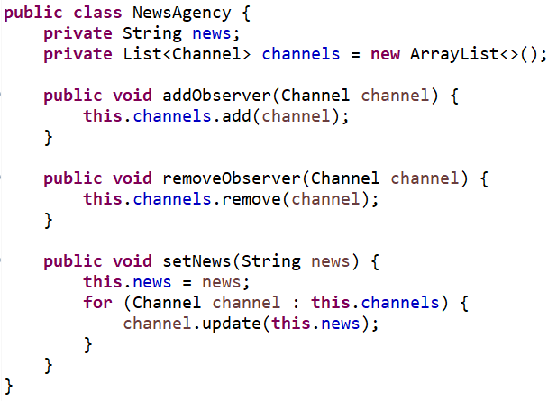
OBSERVADOR
Exemple:
  Ara definim la classe observable que és l’objecte que notifica als objectes observers sobre els canvis del seu estat.
En aquest exemple, una agència de noticies rep una noticia i la notifica als canals. Quan rep les noticies és quan canvia d’estat de les agències de noticies i causa que els canals es notifiqui la nova noticia. Ho notifica cridant al mètode Update del canal.

Slide 18
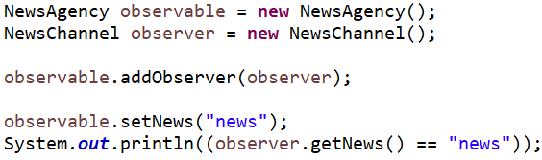
OBSERVADOR
Exemple:
  Ara veiem la seva implementació
Ara quan afegim un observer a l’observable, qualsevol canvi a l’agència de noticies s’actualitza als canals.

Slide 19
OBSERVADOR
Exemple:
  Java dona eines per poder implementar el patró Observer.
  La interfície java.util.Observer i la classe java.util.Observable estan obsoletes des de la versió 9 de Java.
  Les classes que s’han d’utilitzar després són java.beans.PropertyChangeListener i la interfície java.beans.PropertyChangeEvent. D’aquestes es veu a continuació un exemple.

Slide 20
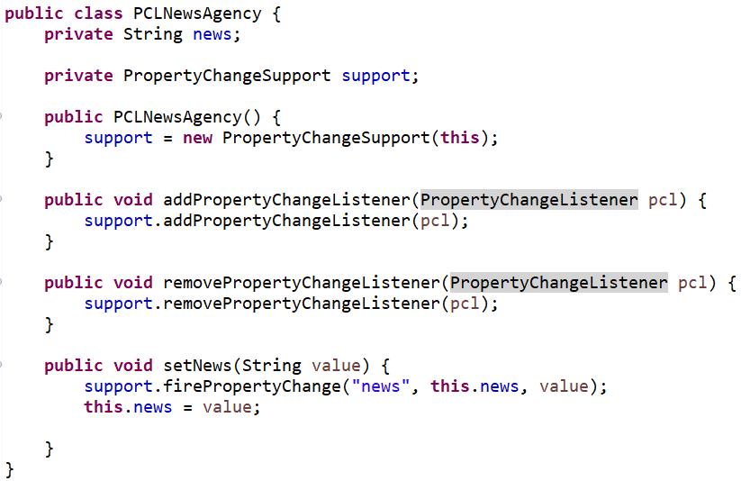
OBSERVADOR
Exemple:
En aquesta implementació, utilitzem l’objecte PropertyChangeSupport que és una instància que té l’observable. Aquesta instància ajuda a enviar les notificacions als observadors quan canvia una propietat de la classe.
Quan es detecta els canvis, s’envia un missatge amb el mètode PropertyChangeSupport .
Els mètodes add i remove són per afegir i eliminar observers.
Notes:
Abans cal tocar el module-info.java
module ExempleIterator1 {
requires java.desktop;
}
El codi:
import java.beans.PropertyChangeListener;
import java.beans.PropertyChangeSupport;
public class PCLNewsAgency {
private String news;
private PropertyChangeSupport support;
public PCLNewsAgency() {
support = new PropertyChangeSupport(this);
}
public void addPropertyChangeListener(PropertyChangeListener pcl) {
support.addPropertyChangeListener(pcl);
}
public void removePropertyChangeListener(PropertyChangeListener pcl) {
support.removePropertyChangeListener(pcl);
}
public void setNews(String value) {
support.firePropertyChange("news", this.news, value);
this.news = value;
}
}

Slide 21
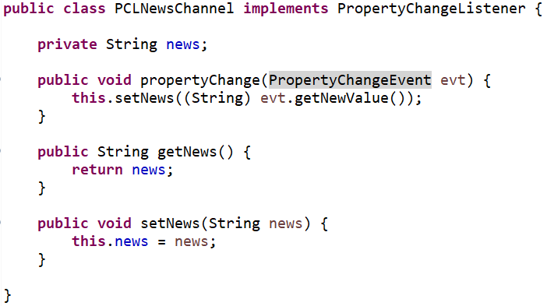
OBSERVADOR
Exemple:
Els observers han d’implementar la interfície PropertyChangeListener i el mètode propertyChange.
En aquest cas, el mètode, actualitza l’atribut String.
Notes:
El codi:
import java.beans.PropertyChangeEvent;
import java.beans.PropertyChangeListener;
public class PCLNewsChannel implements PropertyChangeListener {
private String news;
public void propertyChange(PropertyChangeEvent evt) {
this.setNews((String) evt.getNewValue());
}
public String getNews() {
return news;
}
public void setNews(String news) {
this.news = news;
}
}

Slide 22
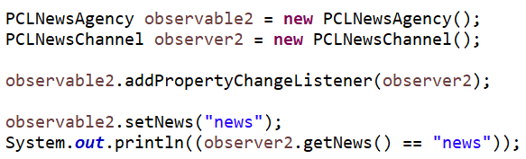
OBSERVADOR
Exemple:
  Finalment, la implementació és la següent:
Notes:
El codi:
public class TestMain {
public static void main(String[] args) {
// TODO Auto-generated method stub
PCLNewsAgency observable2 = new PCLNewsAgency();
PCLNewsChannel observer2 = new PCLNewsChannel();
PCLNewsChannel observer3 = new PCLNewsChannel();
observable2.addPropertyChangeListener(observer2);
observable2.addPropertyChangeListener(observer3);
observable2.setNews("news");
System.out.println((observer2.getNews() == "news"));
System.out.println((observer3.getNews() == "news"));
observable2.removePropertyChangeListener(observer3);
observable2.setNews("news2");
System.out.println((observer2.getNews() == "news2"));
System.out.println((observer3.getNews() == "news2"));
}
}

Slide 23
ABSTRACT FACTORY
Factory
  Aquest patró defineix una interficie per crear un objecte, però deixa a les classes que hereten de la interfície decidir a partir de quina classe crea l’objecte.
  Això ofereix flexibilitat i facilita el canvi d'implementacions d'objectes sense afectar el codi que fa servir aquests objectes.
  Evitar l'ús explícit de la paraula clau new en el codi, cosa que afavoreix la flexibilitat per a canviar la implementació.
  Hi ha patrons relacionats que sovint s’utilitzen junts amb els patrons Factory, com el Singleton o el Prototype, que sovint tenen relacions amb la creació d’objectes.
    El Prototype és un patró de disseny creacional que permet crear nous objectes a partir d'exemplars (prototips) d'objectes ja existents.
  A partir d’aquest patró es crea Abstract Factory i Method Factory que són els que es veuen més endavant.

Slide 24
ABSTRACT FACTORY
Què és?
  És un patró de disseny de creació més avançat.
  Permet crear famílies diferents d’objectes relacionats sense especificar les seves classes concretes. És a dir, permet crear objectes que segueixen un patró general.
  Encapsula la creació d’aquests diferents objectes dins d'una única interfície per a cada família.

Slide 25
ABSTRACT FACTORY
Quan utilitzar-lo?
  El client és independent de com creem i composem els objectes del sistema.
  El sistema consta de diverses famílies d'objectes, i aquestes famílies estan dissenyades per utilitzar-se conjuntament.
  Necessitem un valor de temps d'execució per construir una dependència determinada
Tot i que el patró és fantàstic a l'hora de crear objectes predefinits, afegir-ne de nous pot ser un repte. Per donar suport al nou tipus d'objectes caldrà canviar la classe AbstractFactory i totes les seves subclasses.

Slide 26
ABSTRACT FACTORY
Hipotètic cas:
  Imagina que estàs creant un simulador de tenda de mobles. El codi està format per les classes que representen:
    Una família de productes relacionats, cadira, sofà i tauleta.
    Aquests productes tenen variacions depenen de l’estil Modern, Victorià i ArtDecó.
  Ens cal crear objectes individuals per a què combinin amb altres objectes de la mateixa família. A més, no es vol canviar el codi actual del sistema per afegir nous productes o famílies de productes.

Slide 27
ABSTRACT FACTORY
Solució de l’hipotètic cas:
  Abstract Factory permet que declarem de manera explicita interfícies per a cada producte diferent de la família de productes (P.Ex.: Cadira, sofà o tauleta). Després podem fer que totes les variants dels productes segueixin aquestes interfícies.
  Per exemple: totes les variants de cadires seguiran la interfície cadira.
  Després, es crea una classe abstracta que tingui una llista de mètodes de creació per tota la família de productes. P. Ex.: Fabrica.
  Els mètodes de creació per exemple tindran el nom crearCadira, CrearSofà, etc... Aquests mètodes retornaran productes abstractes representats per les seves interfícies com cadira, sofà, tauleta, ...

Slide 28
ABSTRACT FACTORY
Solució de l’hipotètic cas:
  Què passa amb les variants de productes que ve determinat pel seu estil com el modern? Es crea una classe fàbrica independent a partir de la interfície abstracta Fàbrica. Per exemple: per l’estil modern, tindrà la classe FàbricaModern i només crearà objectes CadiraModerna, SofàModern o TauletaModerna.
  Això ens permet tenir diversos productes i que siguin independents de l’estil.
  D’aquesta manera, quan un client demana per exemple una cadira, no té perquè conèixer l’estil, si és modern o l’estil que sigui.
  El que sí és important és que totes les cadires s’han de tractar de la mateixa manera amb la interfície cadira.
  Els objectes es creen just abans de crear els objectes, quan es selecciona el tipus de fàbrica.

Slide 29
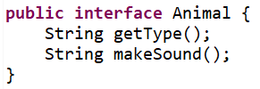
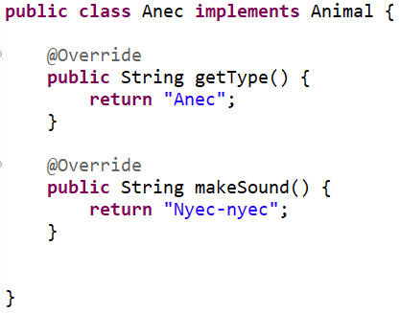
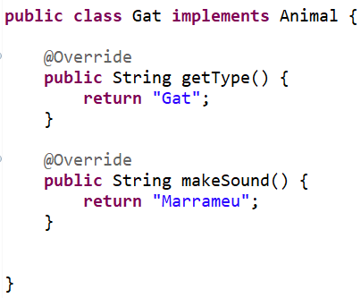
ABSTRACT FACTORY
Exemple pràctic:
Creem una interfície animal i 2 classes que implementen la interfície. Més endavant l’utilitzarem amb Abstract Factory.

Slide 30
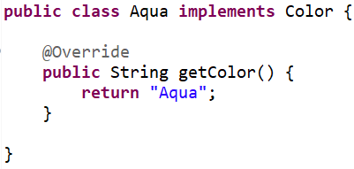

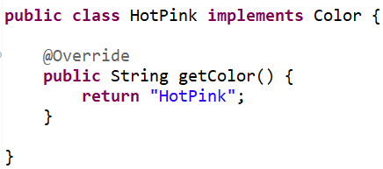
ABSTRACT FACTORY
Exemple pràctic:
Igual que l’anterior diapositiva, però amb colors.

Slide 31

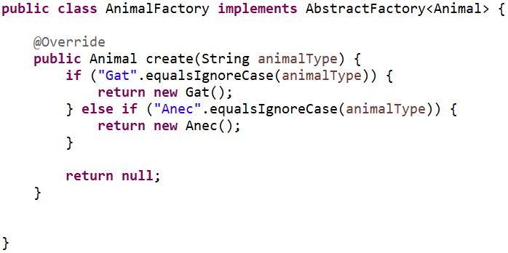
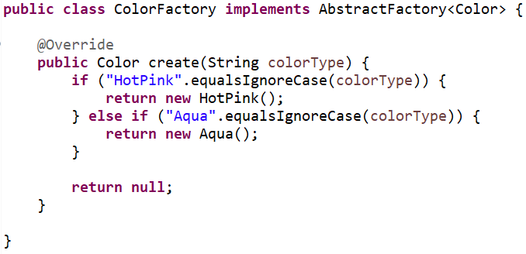
ABSTRACT FACTORY
Exemple pràctic:
Creem una interfície una interfície genèric que accepti qualsevol tipus.
L’Abstract Factory tracta amb families depenents i per cada tipus de família hi ha una implementació d’Abstract Factory.
Podem afegir un nou element a la classe.
Hi ha 2 exemples, un per animal i un altre per color.

Slide 32
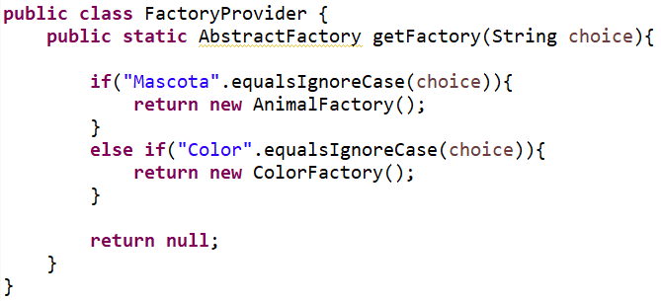
ABSTRACT FACTORY
Exemple pràctic:
Creem una classe, FactoryProvider que proporciona una creació d’un color o un animal, depenen de l’argument choice.

Slide 33
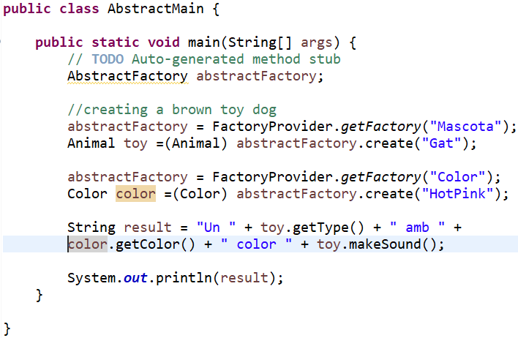
ABSTRACT FACTORY
Exemple pràctic:
Implementació de les classes anteriors.

Slide 34
FACTORY METHOD
Què és?
  És un patró de disseny de creació. En lloc de tenir una interfície per crear diverses famílies d'objectes com Abstract Factory, Factory Method es centra en crear un únic tipus d'objecte amb variacions d'implementació.
  Proporciona una interfície per crear objectes en una superclasse. Les subclasses poden alterar el tipus d’objecte que es crearan.
  És a dir, utilitza una classe constructora semblant a Abstract Factory, amb uns quants mètodes definits i uns altres abstractes dedicat a la construcció d’objectes d’un subtipus determinat.
  És una simplificació de l’Abstract Factory perquè té alguns mètodes abstractes que fan servir alguns dels abstractes. Depenen si usem una filla o una altra d’aquesta classe abstracta, tindrem un comportament o altre.

Slide 35
FACTORY METHOD
Creació Estàtica vs. Creació Dinàmica:
  Creació estàtica → Implica que el tipus d'objecte que es crearà es coneix en temps de compilació. Per exemple, si utilitzem el mètode new directament per crear un objecte (com new Camió()), estem decidint el tipus en temps de compilació.
  Creació dinàmica → Implica que el tipus d'objecte es decideix en temps d'execució. El Factory Method és útil quan necessitem seleccionar entre diferents subtipus en funció de la situació durant l'execució. Això és especialment útil en sistemes on no podem anticipar tots els tipus d'objectes necessaris durant el desenvolupament, com en el cas de la de l’exemple de logística, que es veu més endavant, on afegir noves maneres de transport (camió, vaixell, avió) no ha de requerir canvis en el codi existent. El codi pot simplement delegar la decisió de quin tipus crear al Factory Method, que ho decidirà en temps d'execució.

Slide 36
FACTORY METHOD
Aplicacions
  Quan no coneguis prèviament les dependències i els tipus exactes dels objectes amb que ha de funcionar el codi. És a dir, es fa servir quan una classe no pot anticipar el tipus d'objecte que ha de crear, ja que aquesta decisió dependrà de les subclasses.
  Quan es vol oferir als usuaris del teu entorn de treball o que comparteixes biblioteques, una manera d’estendre els seus components interns.
  Quan es vulgui estalviar recursos del sistema mitjançant la reutilització dels objectes existents en lloc de tornar-los a crear.

Slide 37
FACTORY METHOD
Hipotètic cas:
  Tenim una aplicació de logística que només funciona per camions. Però sorgeix la necessitat d’incorporar altres mitjans de transport com els vaixells o els avions.
  El problema és que el codi està acoblat fortament amb la classe camió. Per incorporar un altre mitjà de transport, implica refer el codi.

Slide 38
FACTORY METHOD
Solució del cas:
  Substituir la creació d’objectes amb el mètode new per un mètode de la fàbrica que serà el que crearà els objectes i probablement amb el mètode new.
  Ens permet sobrescriure el mètode en una subclasse i canviar els objectes creats. Això es pot fer sempre que tenen la mateixa classe base o interfície
  El mètode de la fàbrica ha de tenir el seu tipus de retorn declarat com una interfície. Per exemple, tant camió com avió o vaixell, el mètode dintre dels tipus de transport per terra, tindrà una classe, per exemple, transportterrestre i els d’aire una altra classe com transportaeri. La primera retornarà objectes de tipus camió i la segona retornarà objectes de tipus avió.

Slide 39
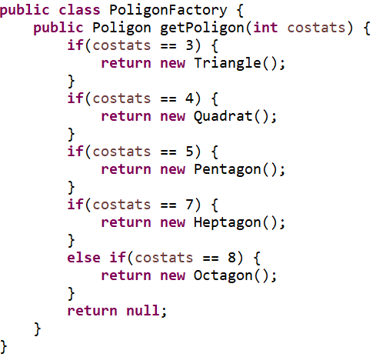

FACTORY METHOD
Exemple pràctic:
Primer la creació de la interfície Poligon.
Després es crea una factoria que a partir del número de costats genera la classe.
És important veure que queda encapsulat la creació de l’objecte pertinent.

Slide 40
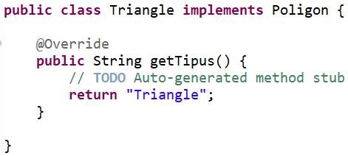
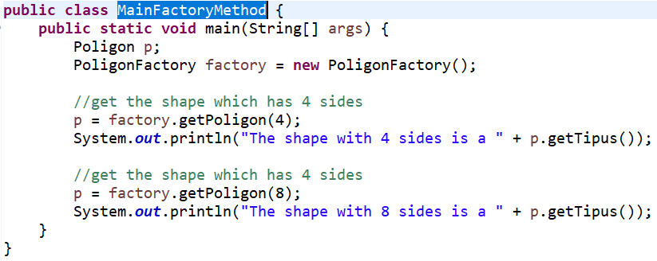
FACTORY METHOD
Exemple pràctic:
Creació d’un tipus de polígon, on la resta són pràcticament idèntic.
Implementació de les classes Factory Method.

Slide 41
DECORATOR
Què és?
  És un patró de disseny estructural. Pertany a la categoria de patrons que permeten afegir responsabilitats addicionals als objectes de manera dinàmica.
  Permet afegir un comportament o funcionalitats a un objecte, tant estàticament com dinàmicament, sense que la resta d’objectes de la mateixa classe vegin alterat el seu comportament. Així, podem afegir funcionalitats de manera flexible i dinàmica.
  Es prefereix la composició a una herència. Així es redueix la sobrecàrrega d’una subclassificació una i una altra vegada per a cada element de la decoració. És a dir, evita la creació de múltiples subclasses per a cada combinació d'extensions.
  Aquí hi ha recursivitat perquè podem afegir una funcionalitat al nostre objecte tantes vegades com necessitem. D’aquesta manera aconseguim un comportament altament personalitzat.

Slide 42
DECORATOR
Aplicacions:
  Quan es necessiti afegir funcionalitats als objectes en temps d’execució sense descompondre o modificar el codi existent que usa aquests objectes.
  Quan no es pugui estendre el comportament d’un objecte amb una herència. (O bé que no tingui sentit.)
  Quan vulguis evitar la creació de subclasses excessives per cada variació de funcionalitat, ja que això pot conduir a una jerarquía de classes complexa i difícil de gestionar.
  Quan tinguis una classe base que és àmpliament utilitzada i no vols introduir canvis importants en el codi ja existent.

Slide 43
DECORATOR
Hipotètic cas:
  Imaginem que tenim una aplicació que informa d’esdeveniments mitjançant el correu electrònic.
  Volen modernitzar l’aplicació que permeti utilitzar més d’un sistema de comunicació com Facebook o Instagram, etc
  Però a més a més poder rebre la mateixa notificació per més d’un canal o sistema de comunicació a la vegada.
  Al intentar solucionar aquest problema amb subclasses especials que combinen diversos sistemes de notificació. Però el problema és que caldria tocar a diversos llocs de l’aplicació tant del que envia la comunicació com el que la rep.

Slide 44
DECORATOR
Solució de l’hipotètic cas:
  No utilitzem l’herència perquè implica:
    L’herència és estàtica i no pot alterar l’objecte en temps d’execució.
    Les subclasses només poden tenir un pare perquè no es pot heretar més d’un pare a la vegada per afegir les diverses funcionalitats.
  Per superar les limitacions tenim les associacions d’agregació o composició. Aquestes associacions el que fan és delegar una part del treball a una referència d’un objecte.
  El decorador acceptar diversos objectes que segueixen una mateixa interfície. Així hi ha una capa que és un classe que rep les peticions i les delega als objectes corresponents.

Slide 45

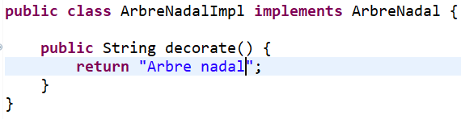
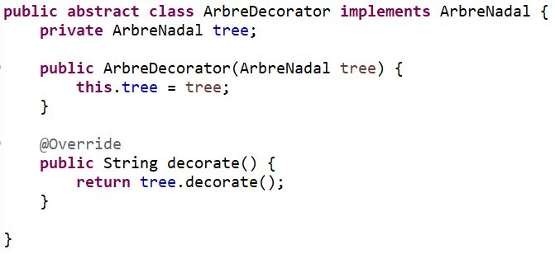
DECORATOR
Exemple pràctic:
Es crea la interfície d’arbre de nadal i la seva implementació.
Ara es crea la classe abstracte ArbreDecorator. Aquest decorador implementa la interfície Arbre de nadal i sostindrà el mateix objecte.

Slide 46
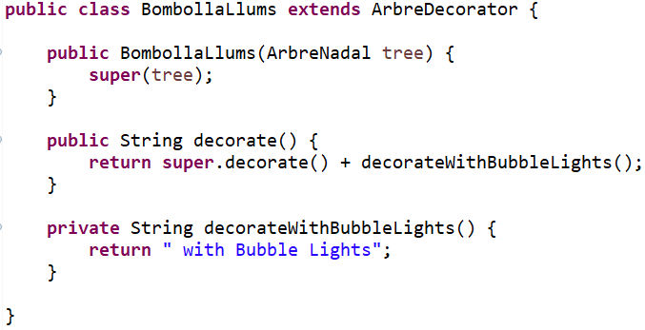
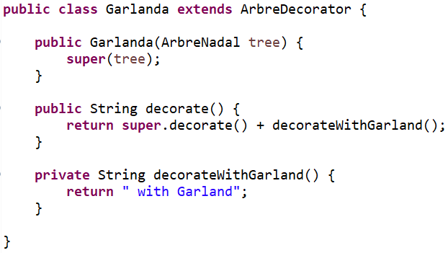
DECORATOR
Exemple pràctic:
Es creen els objectes decoradors, garlanda i bombolla de llums. Aquests objectes estenen la classe ArbreDecorator i modificar el mètode decorate d’acord a les necessitats.

Slide 47
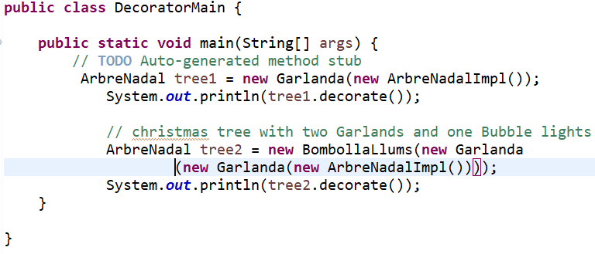
DECORATOR
Exemple pràctic:
Implementació del decorador.

Slide 48
ADAPTER
Què és?
  És un patró de disseny estructural.
  Permet la col·laboració entre objectes amb interfícies incompatibles o diferents.
  El mitjà és una classe concreta (adaptador) que actúa com a pont. També, aquesta classe comunicarà aquestes classes diferents. S’utilitzaran els mètodes de la classe adaptador per tal que interactuïn les classes diferents..

Slide 49
ADAPTER
Aplicacions:
  Quan es vol utilitzar una classe existent, però la interfície no és compatible amb la resta del codi.
  Quan es vol reutilitzar diverses subclasses existents que li falta alguna funcionalitat comuna que no es pot afegir a una superclasse.
  Herència inversa. Quan es vol reutilitzar diverses subclasses existents que tenen una funcionalitat comuna que no es pot afegir a una superclasse. L'adaptador permet utilitzar aquestes subclasses de manera consistent a través d'una interfície comuna.

Slide 50
ADAPTER
Hipotètic cas:
  Una aplicació que utilitza diferents arxius en un sol format com XML per mostrar a l’usuari gràfics i diagrames.
  Problema: es vol afegir una part d’anàlisi però només accepta fitxers JSON.

Slide 51
ADAPTER
Solució de l’hipotètic cas:
  Crear un adaptador adapti el fitxer XML a JSON i al revés mitjançant una interfície.

Slide 52

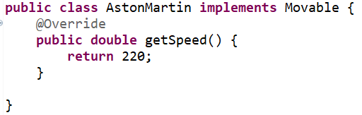
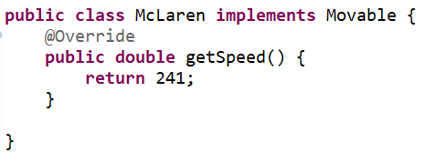
ADAPTER
Exemple pràctic:
Creem la interfície Moveable que retorna la velocitat dels cotxes.
És una aplicació que els vehicles a les seves classes està amb les unitats MPH, en canvi, necessitem que estiguin amb km/h.
Classes de cotxes que implementen la interfície Movable.

Slide 53

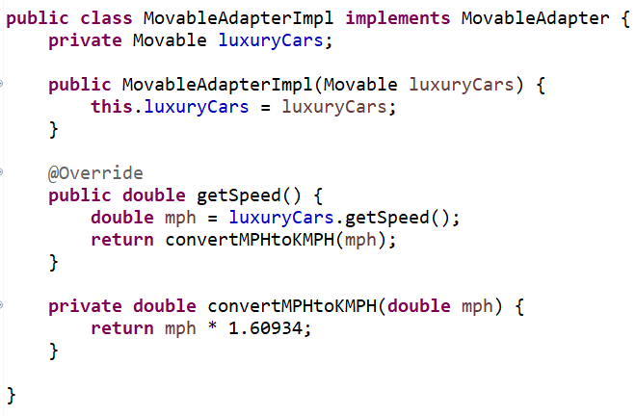
ADAPTER
Exemple pràctic:
Creem la interfície MovableAdapter basat amb la interfície Movable. Una mica diferent per obtenir resultats diferents.
La classe MovableAdapterImpl és la implementació de la classe MovableAdapter amb la classe convertMPHtoKMPH que converteix les velocitats. Aquest mètode l’usem quan obtenim la velocitat.

Slide 54
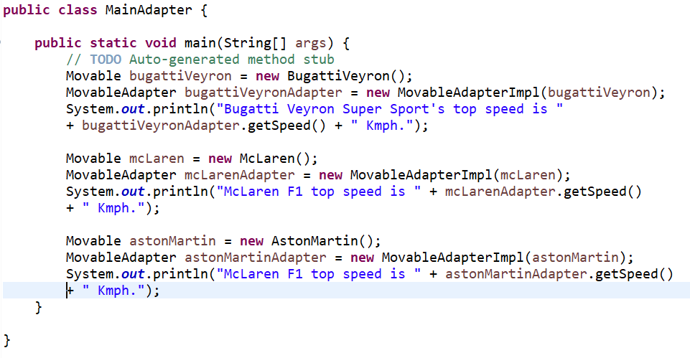
ADAPTER
Exemple pràctic:
Implementació de l’adaptador.

Slide 55
JDBC
Introducció al JDBC (Java DataBase Connectivity)
  Els programadors necessiten comunicar-se amb el SGBD des del seu programa.
  Generalment, aquests SGBD són SQL.
  JDBC està basat amb l’ODBC (Open DataBase Connectivity).
    ODBC és un estàndard de connexió de BD dels anys 90.
    Utilitza 3 capes per accedir a la BD
      Un driver OBDC que dona una sèrie de funcionalitats per accedir a la BD.
      Un driver manager que serveix per configurar i trobar el driver més adient.
      L’aplicació que utilitza un driver manager per trobar el driver ODBC més adient per connectar-se a la BD.

Slide 56
JDBC
Introducció al JDBC (Java DataBase Connectivity)
  ODBC és pel llenguatge de programació C. O bé es necessita un entorn de programació amb C o bé alguna llibreria que tradueixi o comuniqui amb ODBC.
  Per JAVA està JDBC que funciona de manera similar que ODBC.
  Utilitzarem JDBC per 3 tasques:
    Establir una connexió entre SGBD i el programa.
    Enviar sentencies SQL per tal que es processin en el SGBD.
    Obtenir els resultats de les sentencies SQL enviades.

Slide 57
JDBC
Drivers JDBC
  Són biblioteques que permeten comunicar una aplicació Java amb una BD.
  Els drivers tenen una funcionalitat bàsica especificada que són les interfícies Statement, Connection, ResultSet, PreparedStatement i CallableStatement.
  Generalment, utilitzem els drivers que dona el fabricant.

Slide 58
JDBC
Tipus de drivers:
  Tipus 1
    Drivers que actuen de pont entre OBDC i JDBC.
  Tipus 2
    Implementació mixta entre Java i codi natiu que utilitza funcions del sistema operatiu per realitzar la connexió.
  Tipus 3
    Consisteix d’un driver Java que s’instal·la al client, i que es comunica amb un servidor intermig (middleware) que és el que es comunica finalment amb el SGBD.
  Tipus 4
    És el més comú. Es comunica directament amb SGBD sigui local o remot. És portable i no li cal capes addicionals.

Slide 59
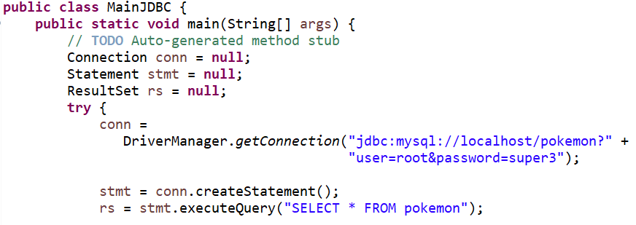
JDBC
Exemple:
Establim la connexió amb la BD amb el driver. A més posem els paràmetres de la BD.
Executem una sentència SQL.
Notes:
module-info:
module ExemplesEstuctures {
requires java.desktop;
requires java.base;
requires java.sql;
requires mysql.connector.java;
}
El codi de BD:
public class MainJDBC {
public static void main(String[] args) {
// TODO Auto-generated method stub
Connection conn = null;
Statement stmt = null;
ResultSet rs = null;
try {
conn =
DriverManager.getConnection("jdbc:mysql://localhost/pokemon?" +
"user=root&password=super3");
stmt = conn.createStatement();
rs = stmt.executeQuery("SELECT * FROM pokemon");
// or alternatively, if you don't know ahead of time that
// the query will be a SELECT...
/*if (stmt.execute("SELECT * FROM pokemon")) {
rs = stmt.getResultSet();
}*/
while(rs.next()){
//Display values
System.out.println("ID: " + rs.getInt("idPokemon"));
System.out.println("Name: " + rs.getString("name"));
}
} catch (SQLException ex) {
// handle any errors
System.out.println("SQLException: " + ex.getMessage());
System.out.println("SQLState: " + ex.getSQLState());
System.out.println("VendorError: " + ex.getErrorCode());
}
finally {
if (rs != null) {
try {
rs.close();
} catch (SQLException sqlEx) { } // ignore
rs = null;
}
if (stmt != null) {
try {
stmt.close();
} catch (SQLException sqlEx) { } // ignore
stmt = null;
}
}
}
}

Slide 60
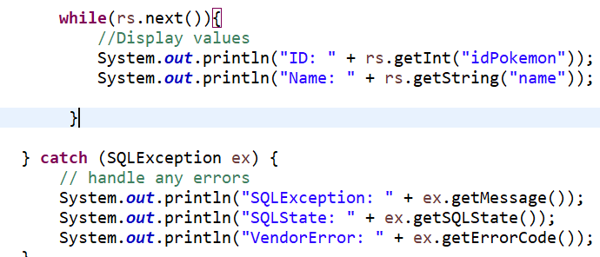
JDBC
Exemple:
Amb un bucle anem recorrent cada registre. Aprofitem i mostrem els resultats per pantalla.
Tractament d’excepcions.

Slide 61
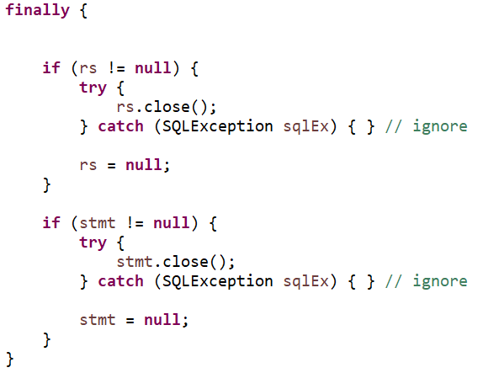
JDBC
Exemple:
Un cop fetes les operacions tanquem la connexió. Sinó la BD es podria trobar amb connexions obertes que no fan res i no donar servei.

Slide 62
MÀQUINA D’ESTATS
Què és una màquina d’estats?
  És un model que defineix el funcionament d’un sistema com un conjunt d’estats i transicions entre estats, les quals depenen de la informació de les entrades i de variables internes.
  Estats:
    Es componen d’accions que defineixen l’estat de cada una de les sortides d’un dispositiu i les accions sobre les variables.
    Un sistema tindrà tants estats com estats possibles tingui el dispositiu o automatisme o joc a controlar.
  Transicions:
    Defineix la condició per la qual s’abandona un estat i s’activa l'estat següent.
    Un estat pot tenir més d’una transició a altres estats.
    La condició d’abandonament d’un estat pot estar definida pel valor d’una variable, pel valor retornat per un sensor o el que sigui.

Slide 63
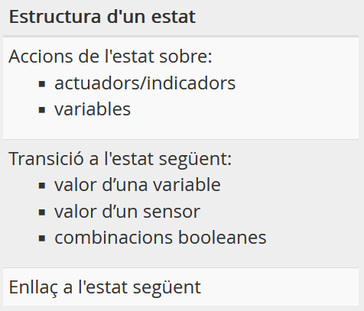
MÀQUINA D’ESTATS
L’estructura d’un estat és la següent:

Slide 64
MÀQUINA D’ESTATS
Què és un diagrama d’estats?
  Representa la màquina d’estats.
  És un diagrama d’UML.
  Descriu el comportament d’un sistema.
  El sistema té un nombre finits d’estats.
  Per representar utilitza els estats i les transicions.

Slide 65
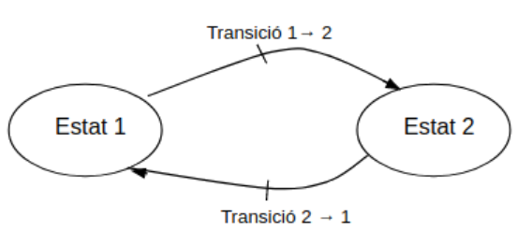
MÀQUINA D’ESTATS
Com es representa un diagrama d’estats?
  Els estats es representen amb cercles i al seu interior hi ha el nom de l’estat.
  Les transicions es representen mitjançant línies que uneixen direccionalment la connexió entre estats. En el tram central es marca la condició que dona lloc al canvi d’estat.

Slide 66
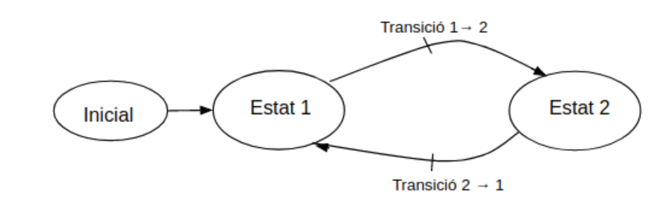
MÀQUINA D’ESTATS
Com es representa un diagrama d’estats?
  És un convenient posar un estat inicial i si és possible un estat final.
  L’estat inicial se situen les condicions d’inici del programa, variables als valors inicials i una vegada que s’han realitzat aquestes accions, s’activa un dels estats, de forma immediata. De manera anàloga es pot procedir per l’estat final.
  Exemple estat inicial

Slide 67
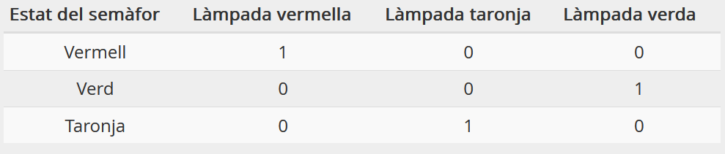
MÀQUINA D’ESTATS
Exemple de diagrama d’estats que només es consideren aquests estats de la màquina d’estats:

Slide 68
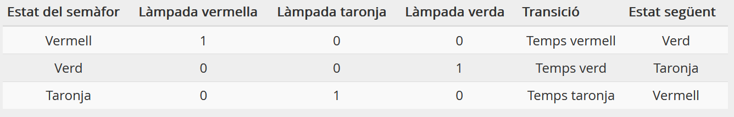
MÀQUINA D’ESTATS
Exemple de diagrama d’estats que només es consideren aquests estats de la màquina d’estats. Afegim les transicions i els estats següents:

Slide 69
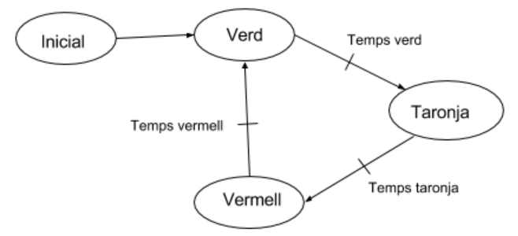
MÀQUINA D’ESTATS
Exemple de diagrama d’estats que només es consideren aquests estats de la màquina d’estats. Exemple de diagrama d’estats:

Slide 70
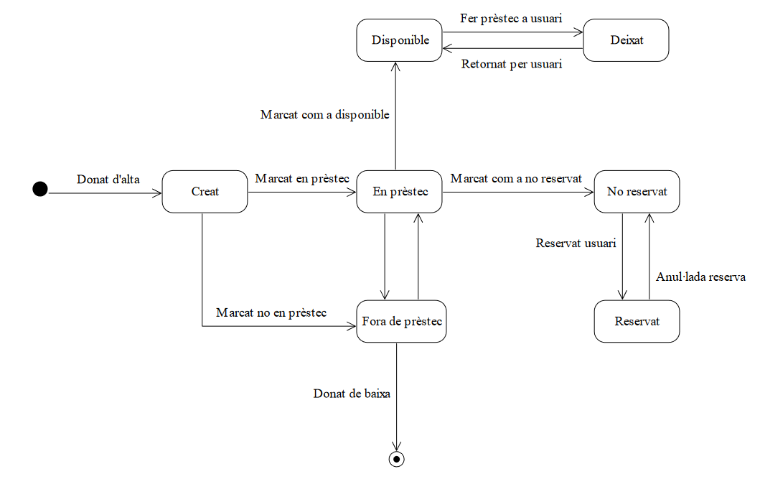
MÀQUINA D’ESTATS
Un altre exemple:
  Prestec llibre

